Slide 1

Enterprise Service Bus
… и Message Oriented Middleware
Петьо Димитров
01 Октомври 2013

Slide 2
Съдържание на лекциите
XML, XML Schema, XPath, XSLT
История на разпределените изчисления
Уеб услуги и техните разширения
BPEL оркестрации и SCA модел
REST уеб услуги
ESB и SOA

Slide 3
Съдържание
Какво е ESB?
Детайли за ESB
Пример за ESB
Какво е МоМ?
Основи на JMS

Slide 4



Какво е Enterprise Service Bus?

Slide 5
Enterprise Service Bus
популярна "buzz"-дума при enterprise приложенията
не е спецификация като WSDL, SOAP и т.н.
софтуерно решение имащо за цел да улесни интеграцията между системи и услуги
набор от pattern-и за създаване на гъвкави enterprise приложения
гръбнака (инфраструктурата) на SOA
Notes:
http://www.eaipatterns.com/

Slide 6


Произход

Slide 7

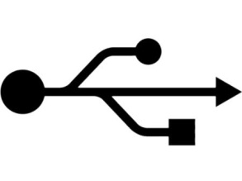
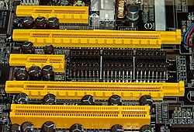
Произход
вдъхновен е от интерфейса Universal Serial Bus (USB) поддържащ множество видове хардуер, plug&play и hot swap-ване
подобен на компютърна шина

Slide 8
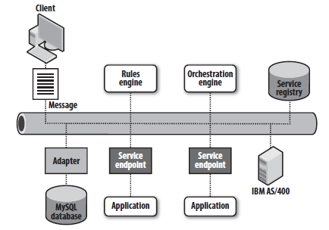
Същност
позволява свързване на различни системи
защитава участниците от различните формати и протоколи на крайните системи
динамично или статично рутира съобщения
трансформира данни

Slide 9
Характеристики
mediation на данните - позволява да комуникират различни системи
множество поддържани протоколи:
HTTP(S), JMS, SMTP, FTP, JDBC, CICS и други
поддръжка за уеб услуги
класически SOAP
POX over HTTP

Slide 10
Характеристики (продължение)
адаптери към външни системи
стандартни: FTP, файлове, бази данни
проприетарни системи: ERP, SAP, PeopleSoft
рутиране на съобщения:
динамично определяне на извиквана услуга (content based routing)
lookup на услуга на базата на критерии
различни MEP
синхронен
асинхронен
асинхронен с callback

Slide 11
Характеристики (продължение)
трансформация на данните:
чрез XSLT и XPath
програмно: Java, JavaScript, Groovy, ...
оркестрация на услуги
чрез вътрешен BPEL engine
делегиране към самостоятелен BPEL engine
сигурност чрез SSL, SAML и други
предлагане на reliability при предаване на съобщения

Slide 12
Характеристики (продължение)
предлагане на traceability на потока на данните по време на работа (чрез логове и контролни точки)
следене на съобщения с BAM
за utilization на услугите
за проблемни ситуации
управление на услугите с цел повторното им използване от нови бизнес сценарии
Notes:
BAM = Business Activity Monitoring

Slide 13
Кога ни трябва ESB?
при интеграция на няколко различни приложения или услуги
при нужда от динамично добавяне и заменяне на приложения
при използване на множество протоколи за комуникация
при нужда приложението ни да публикува услуги за консумация от друг клиент
Notes:
SLA = Service Level Agreement

Slide 14
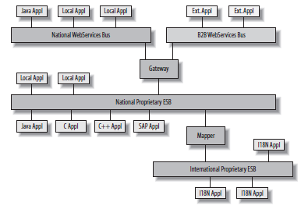
Видове ESB-та: състав
хетерогенни или хомогенни - зависи дали имаме едно или група от свързани ESB-та
често се започва е хомогенно ESB и се стига до хетерогенно

Slide 15
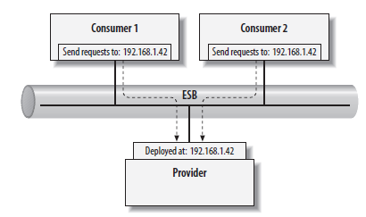
Видове ESB-та: адресиране
point-to-point ESB - клиента знае точния адрес на услугата
силно свързване между комуникиращите страни
системата е чуплива - ако услугата се счупи, клиента не може да работи
може да се подобри чрез lookup на адреса

Slide 16
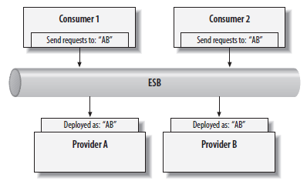
Видове ESB-та: адресиране
mediating ESB - клиента символично идентифицира услугата, а ESB-то се грижи за връзката
гъвкавост - може лесно да се добавят и махат доставчици
load-balancing
failover стратегия

Slide 17
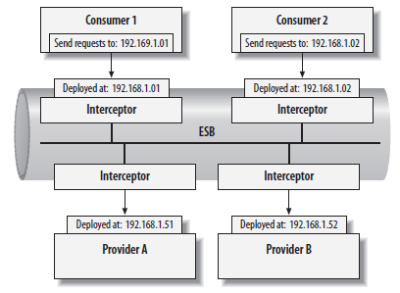
Видове ESB-та: адресиране
intercepting ESB - среден вариант, при който клиента говори директно с interceptor рутиращ съобщението
може всяка страна да има interceptor
вътрешно може да се ползва еднакъв формат за данните
логиката по рутиране и адаптиране на данни е в interceptor-а

Slide 18
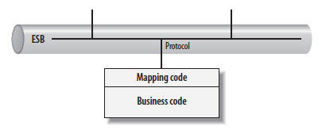
Видове ESB-та: връзка
чрез протокол - клиенти и доставчици изпращат съобщения според един и същ протокол (например уеб услуги)
всяка система (използваща друг протокол) създава адаптери към ESB протокола
участниците и ESB-то са напълно независими (няма библиотеки)
много начини за използване
промяната на протокола влияе на всички участници

Slide 19
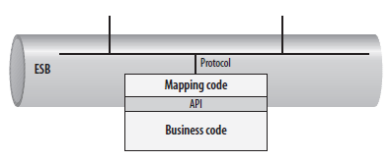
Видове ESB-та: връзка
чрез API - ESB-то предлага платформено зависими API-та, които клиентите и доставчиците използват
детайлите на протокола за комуникация стават прозрачни (ясно API)
ESB-то трябва да предлага библиотеки за различни платформи и езици
ESB-то се усложнява
за добавяне на нова система трябва нова библиотека

Slide 20
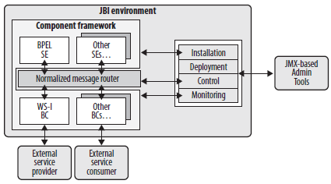
Спецификация за ESB?
JBI (Java Business Integration) дефинира идеята за мета-контейнер (контейнер за контейнери) управляващ жизнения им цикъл и делегиращ истинската работата към тях
Notes:
Спецификацията е насочена към SOA света и има за цел да предпази потребителите от силно обвързване към определена имплементация (на BPEL engine, rule engine, EJB container и т.н.).
Не е много популярна спецификация!

Slide 21
ESB имплементации
платени:
Oracle Service Bus
IBM Websphere ESB
TIBCO ActiveMatrix ESB
Software AG/ webMethods ESB
безплатни:
Mule ESB
Apache ServiceMix

Slide 22
SOA пакети
комбинация от ESB, orchestration engine, SOAP engine, application server, registry/repository за услуги, SCA runtime, IDE и други
примери:
Oracle SOA Suite
IBM Business Process Manager
TIBCO ActiveMatrix

Slide 23
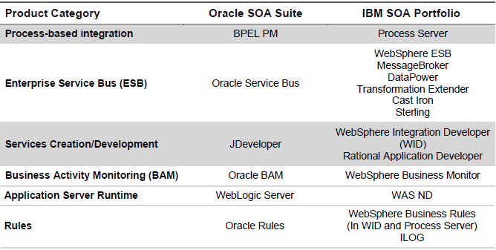
Oracle vs. IBM

Slide 24

Пример с Mule ESB
създаване на проект в Mule Studio
създаване на flow
имплементация на прост flow
тестване на решението

Slide 25
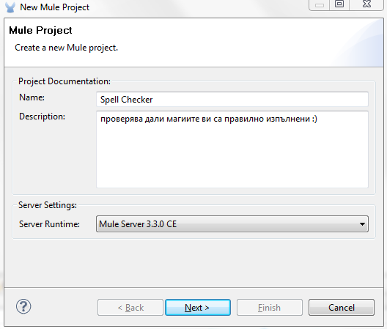
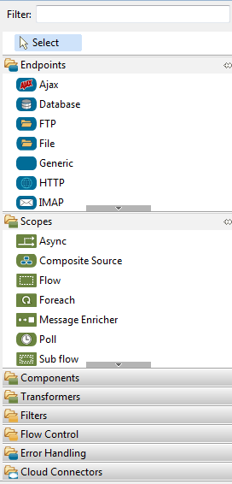
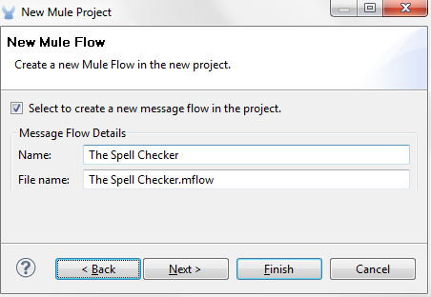
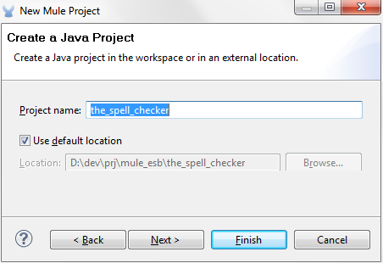
Пример с Mule ESB: Mule Studio

Slide 26
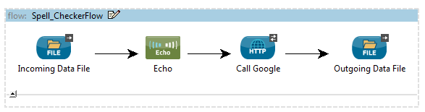
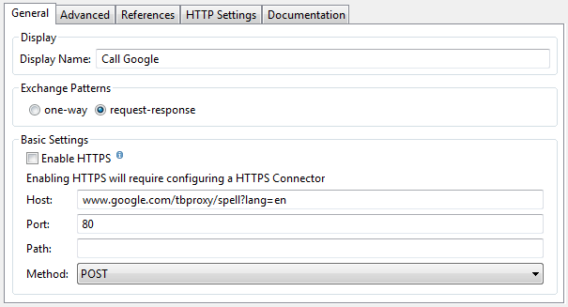
Пример с Mule ESB: приложение
Notes:
<?xml version="1.0" encoding="UTF-8"?>
<mule …>
<flow name="Spell_CheckerFlow" doc:name="Spell_CheckerFlow">
<file:inbound-endpoint path="D:\dev\MuleStudio\examples\SpellChecker\InXML" responseTimeout="10000" doc:name="Incoming Data File"/>
<echo-component doc:name="Echo"/>
<http:outbound-endpoint exchange-pattern="request-response" host="www.google.com/tbproxy/spell?lang=en" port="80" doc:name="Call Google"/>
<file:outbound-endpoint path="D:\dev\MuleStudio\examples\SpellChecker\OutXML" outputPattern="#[function:datestamp:dd-MM-yy]_#[function:systime].xml"
responseTimeout="10000" doc:name="Outgoing Data File"/>
</flow>
</mule>

Slide 27

Демонстрация

Slide 28
Основни термини в Mule ESB
flow - основен структурен елемент съдържащ mediation логиката
endpoint - вход/изход на данни от flow-а (http, jms)
filter - проверява дали съобщението може да продължи в flow-а (чрез schema, regex, данни)
flow control - създават разклонения в flow-а (split, combine, broadcast)
transformer - трансформира данните в flow-a (via script, object-to-xml, object-to-json)
component - 3 вида: общи (log, echo), скриптове (java, js, groovy) и извиквания (rest, soap)

Slide 29

A MoM?

Slide 30
МоМ
Message Oriented Middleware
софтуер позволяващ изпращането и получаването на съобщения между отдалечени системи
липсата на стандарти предизвиква проблеми при интеграция на различни MoM продукти
основа за изграждането на ESB

Slide 31
Модели за обмен на съобщения
point-to-point (queue):
имаме опашка (FIFO структура)
много изпращачи записват съобщения на опашката (sender)
един получател чете съобщенията едно по едно (receiver)
publish-subscribe (topic):
много получатели се абонират за съобщения към topic-а (subscriber-и)
много изпращачи (publisher-и) пращат съобщения на topic-a и те биват раздадени на всички получатели

Slide 32
Характеристики на MoM
асинхронност:
клиента изпраща съобщение и продължава работата си (fire and forget)
loose coupling на страните
изпращача не трябва да знае адреса на получателя
може получателя да не е на разположение (store and forward) или да работи бавно
възможност за рутиране и трансформация на съобщенията
Notes:
телефонен разговор vs. sms

Slide 33

Видове опашки
стандартни FIFO опашки
приоритетни опашки
public/private опашки (писането зависи от права)
dead letter опашки - за съхранение на съобщения, които не могат да се доставят (например poison message)

Slide 34
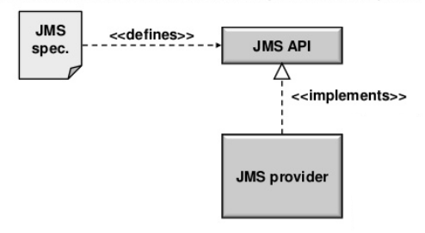
JMS
Java Message Service
Java спецификация за работа с МоМ
дефинира API имплементирано от JMS provider-и
част от JavaEE стека
използва JNDI за идентификация на ресурси
конфигурира се в административна конзола
Notes:
JNDI = Java Naming and Directory Interface (позволява асоциация на имена и обекти и търсене на обекти по тези име)

Slide 35
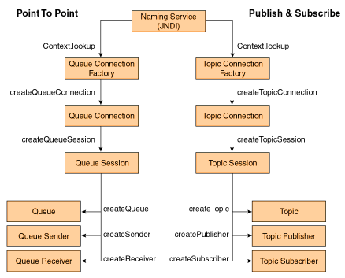
JMS архитектура

Slide 36
JMS архитектура
destination - общо название за queue или topic
queue - средство за point-to-point комуникация, при което имаме много изпращачи и един получател
topic - средство за pub-sub комуникация, при което има много изпращачи и получатели
изпращач
получател
изпращач
publisher
subscriber
subscriber
publisher
subscriber

Slide 37
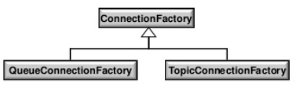

JMS архитектура
connection factory - използва се за създаване на конекции (connection) към queue или topic
connection - физическа връзка към queue или topic, използвана за създаване на сесия (session)

Slide 38


JMS архитектура
session - представлява разговор с ресурса - създава се, прехвърлят се съобщения и се прекратява
message producer/consumer - обекти използвани за изпращане или получаване на съобщения към queue или topic

Slide 39
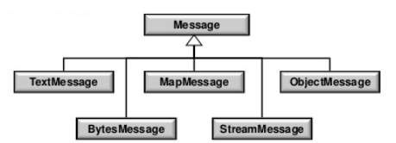
JMS архитектура
message type - различни формати на предаваното съобщение

Slide 40

JMS advanced възможности
acknowledgement (потвърждение на съобщенията):
автоматично: "щом сте приели пицата сделката е сключена"
ръчно: "бихте ли се разписали за пицата?"
persistence (съхранение при непредвидени ситуации):
без: "ако нещо се случи с разносвача пицата ви се губи"
със: "ще запазим една пица в резерва в случай, че разносвача го отвлекат извънземни"
priority (приоритет на съобщенията):
"поръчките от Студентски Град се обслужват с приоритет"
ordering (подредба на съобщенията):
"изпратихме лазанята ви първа, така че ще пристигне първа"

Slide 41

JMS advanced възможности
expiration (краен срок на съобщението):
"ако пицата изстине по пътя, разносвача няма да я донесе"
durable subscription (гаранция за получаване):
"може да изляза след малко и ще се обадя като се прибера, за да ми донесете пицата (разносвача чака)"
transaction (транзакция):
"разносвача доставя пици на цялото парти, ако един от гостите не е доволен, всички пици се връщат"
failover (действия при проблем):
"ако ме няма вкъщи оставете пицата при съседите"

Slide 42
Activation Specification
MDB (Message Driven Bean) - са POJO обекти консумиращи съобщения
Activation Specification - сървърна конфигурация даваща детайли на един MDB къде да слуша за пристигащи съобщения
адрес на MoM (хост, порт, SSL)
детайли за дестинацията
конфигурационна информация
Notes:
За JMS provider-и несъвместими с JCA се използва listener port вместо MDB.

Slide 43
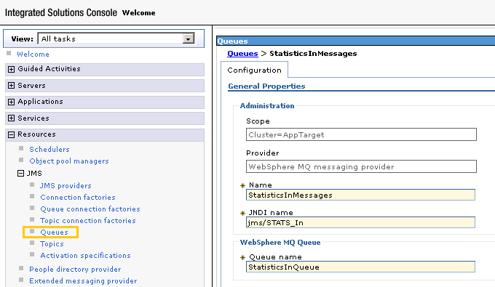
Административна конзола

Slide 44
Имплементации (JMS provider-и)
IBM Websphere MQ (MQe)
Apache ActiveMQ
SonicMQ
OpenMQ

Slide 45
Apache Active MQ
open source message provider
имплементира JMS 1.1
поддържа различни бази данни, кеширане, журнал на предаваните съобщения, клъстериране и други
използва се като основа за ESB-тo на Apache ServiceMix

Slide 46
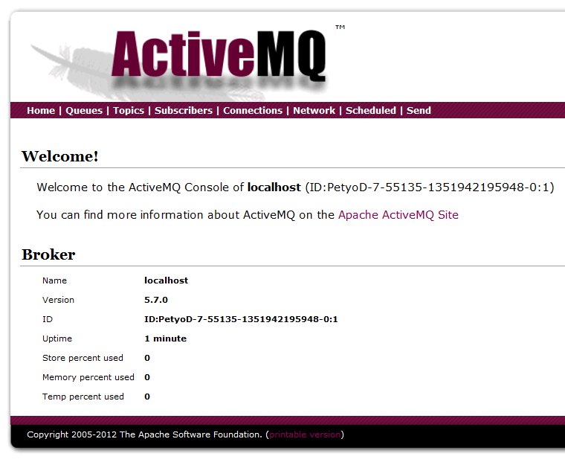
Apache Active MQ детайли
стартиране: cd apache-activemq-install-dir ./bin/apachemq
администриране: http://localhost:8161/admin/

Slide 47

JMS пример: Producer
ConnectionFactory connectionFactory = new ActiveMQConnectionFactory(ActiveMQConnection.DEFAULT_BROKER_URL);
Connection connection = connectionFactory.createConnection();
connection.start();
Session session = connection.createSession(false /* no tran */, Session.AUTO_ACKNOWLEDGE);
Queue dest = session.createQueue("queue/test");
MessageProducer producer = session.createProducer(dest);
TextMessage message = session.createTextMessage("opa");
producer.send(message);
connection.close();
Notes:
JNDI = Java Naming and Directory Interface

Slide 48
JMS пример: Consumer
ConnectionFactory connectionFactory = new ActiveMQConnectionFactory(ActiveMQConnection.DEFAULT_BROKER_URL);
Connection connection = connectionFactory.createConnection();
connection.start();
Session session = connection.createSession(false /* no tran */, Session.AUTO_ACKNOWLEDGE);
Queue dest = session.createQueue("queue/test");
MessageConsumer consumer = session.createConsumer(dest);
Message message = consumer.receive();
if (message instanceof TextMessage) {
TextMessage textMessage = (TextMessage) message;
System.out.println("Received: " + textMessage.getText());
}
connection.close();
Notes:
JNDI = Java Naming and Directory Interface

Slide 49
Демонстрация

Slide 50

Въпроси
Notes:
JNDI = Java Naming and Directory Interface

Slide 51
Благодаря за вниманието

